Slide 1
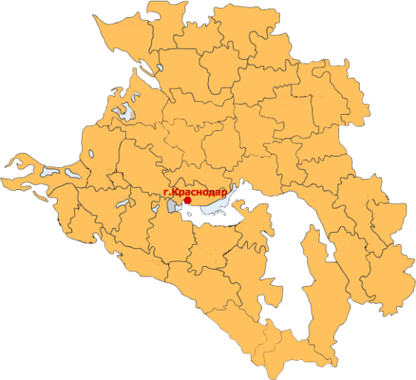
О подготовке к проведению итогового сочинения (изложения) 2 декабря 2020 г.
Министерство образования, науки и молодежной политики Краснодарского края
Бойкова Марина Евгеньевна,
заместитель руководителя ГКУ КК ЦОКО
30.10.2020
Notes:
Уважаемые коллеги!
Позади дополнительный этап ГИА. Итоги основного периода ЕГЭ мы обсудили на предыдущих совещаниях.
Сегодня я познакомлю вас с результатами ОГЭ в основной и дополнительный период и результатами ЕГЭ сентябрьского периода.
Кратко проанализируем результаты совместной работы по выполнению поручения Рособрнадзора: приблизить качество организации ОГЭ к ЕГЭ, повысить объективность проведения ГИА-9.
Статистические сборники с итогами ОГЭ и ЕГЭ размещены в закрытом доступе на сайте ЦОКО для использования в работе. Кроме того, там же опубликован содержательный анализ ЕГЭ по предметам.

Slide 2
О подготовке к проведению итогового сочинения (изложения)
Локальные акты
Локальные акты
Федеральные
Региональные
Письмо Рособрнадзора
от 24.09.2020 № 05-86
Приказ МОНиМП КК
от 31.01.2019 № 315
Методические рекомендации
по организации
и проведению итогового сочинения (изложения)
в 2020/2021
учебном году
Правила заполнения
бланков итогового сочинения (изложения)
в 2020/2021
учебном году
Сборник
отчетных форм для проведения итогового сочинения (изложения)
в 2020/2021
учебном году
Порядок
проведения и проверки итогового сочинения (изложения)
в Краснодарском крае
ПОРЯДОК проведения ГИА-11 (утверждён приказом Минпросвещения России и Рособрнадзора
07.11.2018 № 190/1512

Slide 3
Особенности проведения итогового сочинения (изложения)
В 2019-2020 учебном году сочинение (изложение) проводилось НЕ в своей школе (преимущественно в ППЭ под видеонаблюдением)
Особенность проведения ИС в 2020-2021 учебном году
- муниципальные ОО,
- частные и государственные школы,
- ВПЛ, прикрепленные к школам
все пишут итоговое сочинение у себя,
в школах.
Обучающиеся на дому - дома

Slide 4
Особенности работы комиссии по проверке
(вариант 1)
О работе комиссии по проверке итогового сочинения (изложения)
Локальные акты
Муниципальная комиссия по проверке ИС
Место работы 3 экспертов МК –
СОШ № 29
Место работы 3 экспертов МК –
СОШ № 1
Место работы 3 экспертов МК –
СОШ № 3
Место работы 3 экспертов МК –
СОШ № 16
И так далее по числу школ в МОУО

Slide 5
Особенности работы комиссии по проверке и оцениванию
(вариант 2)
О работе комиссии по проверке итогового сочинения (изложения)
Локальные акты
Муниципальная комиссия
Место работы 3 экспертов МК –
СОШ № 29
Место работы 3 экспертов МК –
СОШ № 1
Место работы 3 экспертов МК –
СОШ № 3
Место работы 3 экспертов МК –
СОШ № 16
Место работы комиссии для других школ

